Slide 1
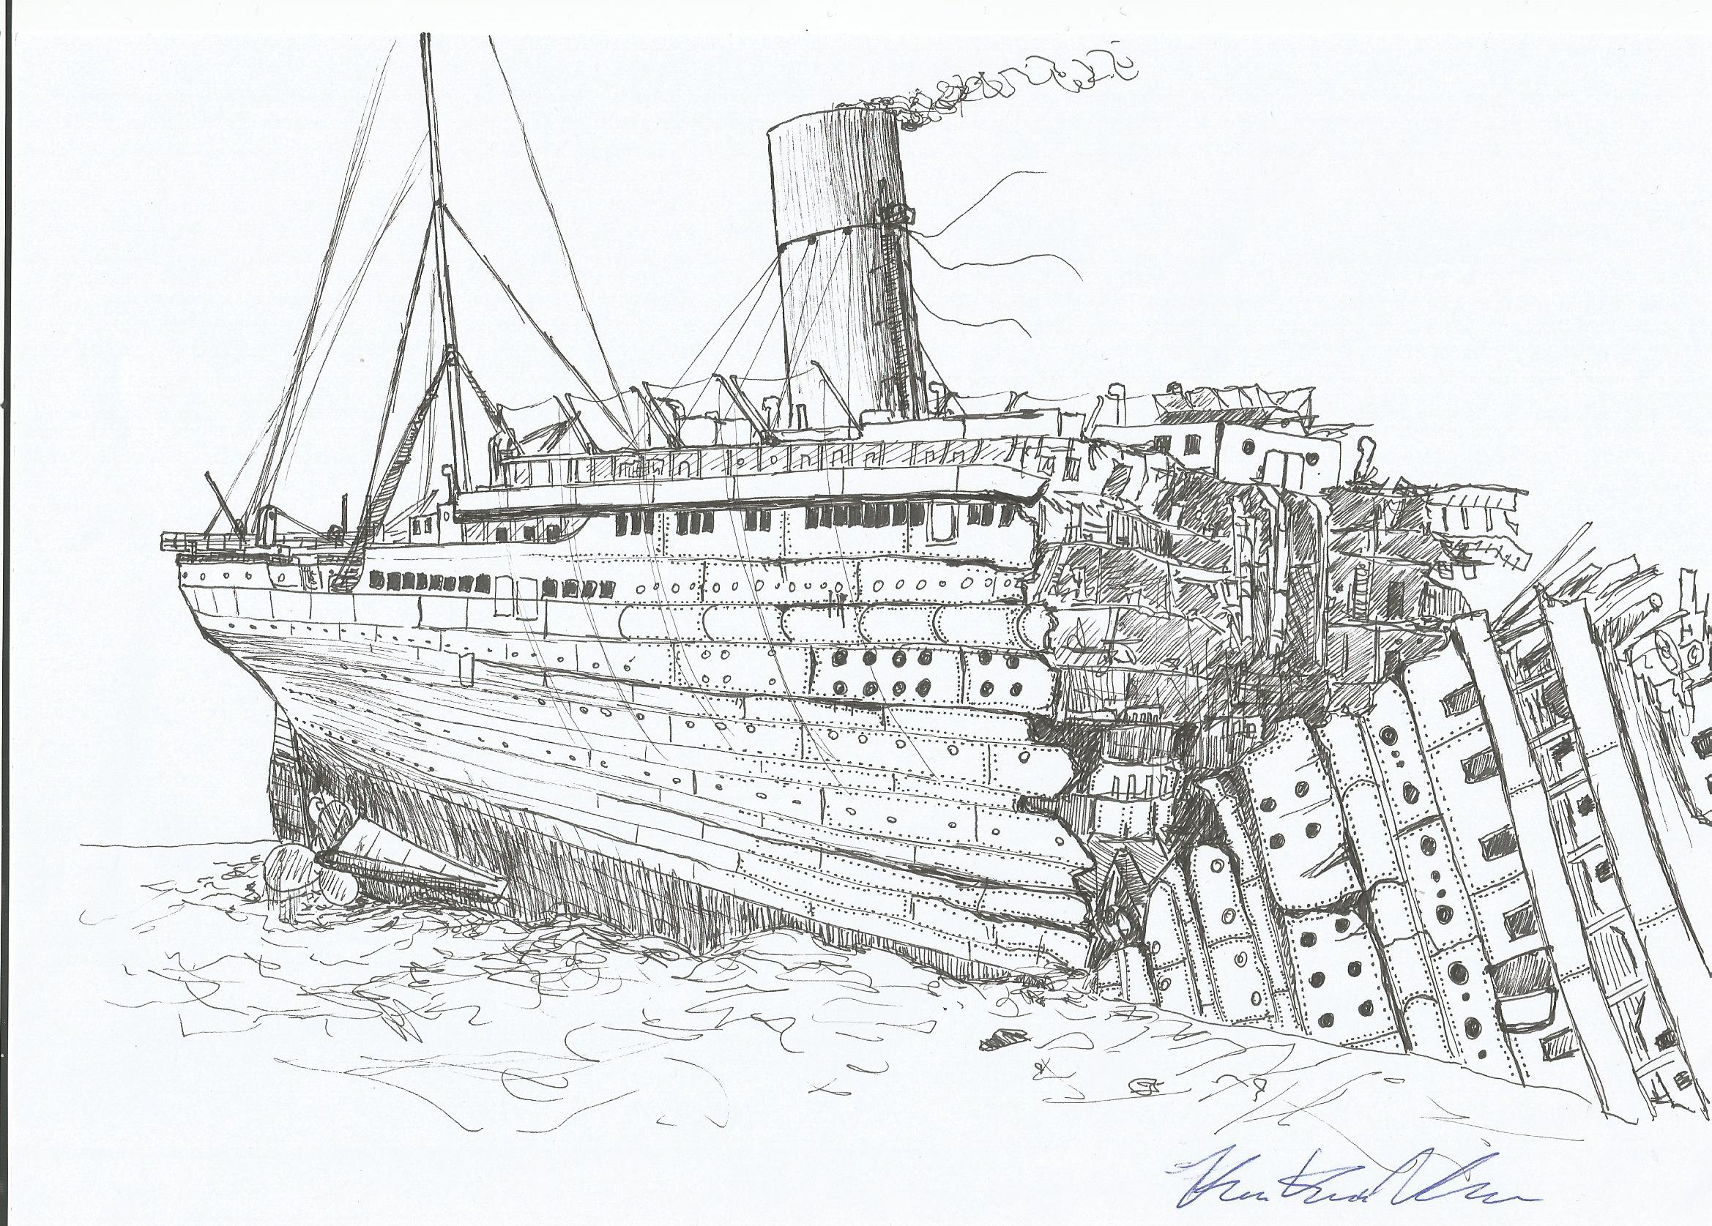
Proyecto Titanic
Javier Álvarez Lomba
Esta foto de Autor desconocido está bajo licencia CC BY-NC-ND

Slide 2
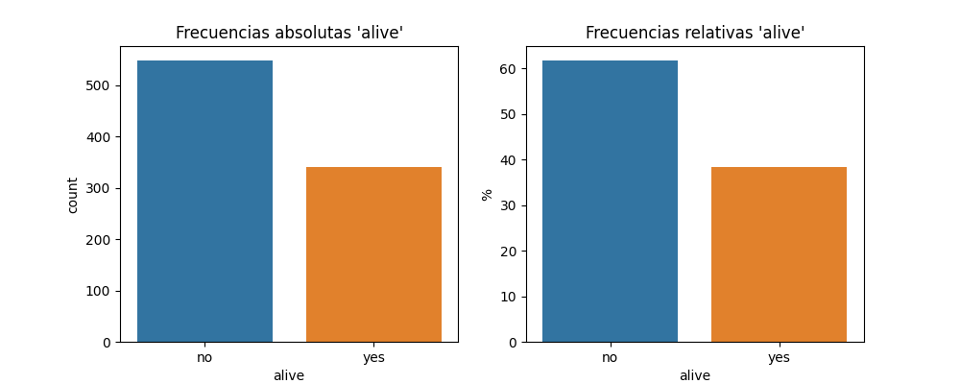
1- El titanic fue un accidente con una tasa de mortalidad alta

Slide 3
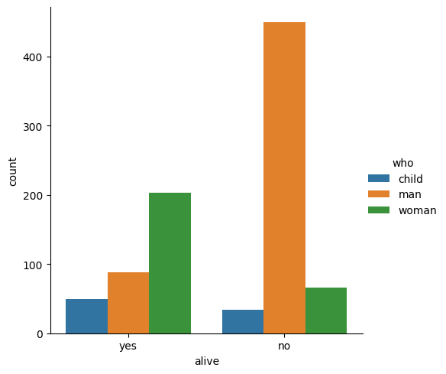
2- En esa ocasión los datos apoyan que se dio el "Las mujeres y los niños primero", pero...

Slide 4
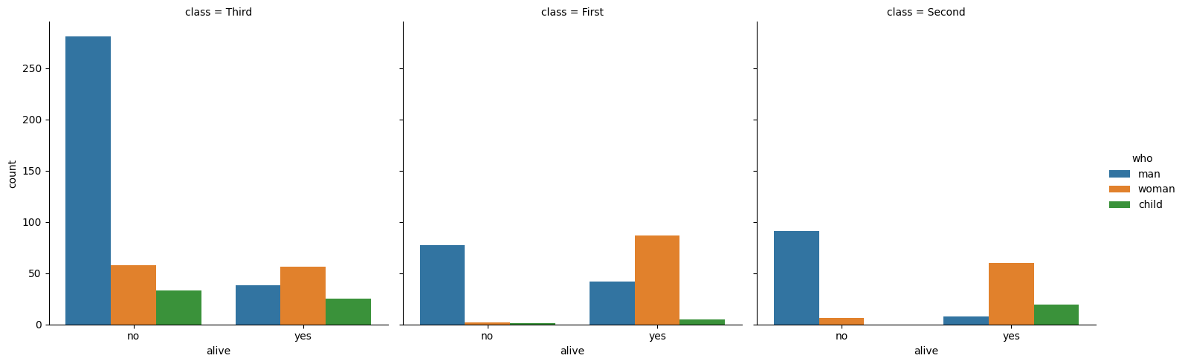
3- ... que la clase en la que se viajes tuvo una influencia significativa y podría explicar...

Slide 5
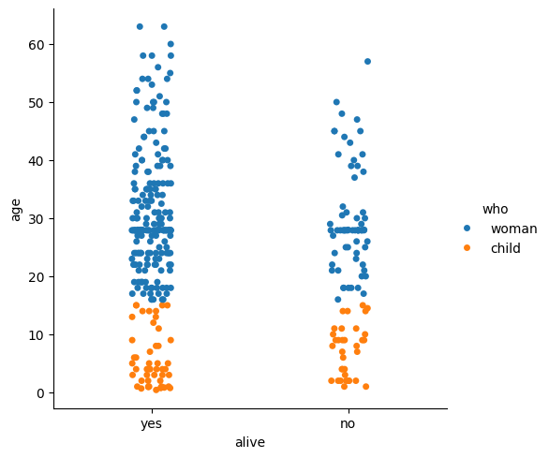
4- ... las diferencias de tasas de supervivencia entre mujeres y niños.

Slide 6
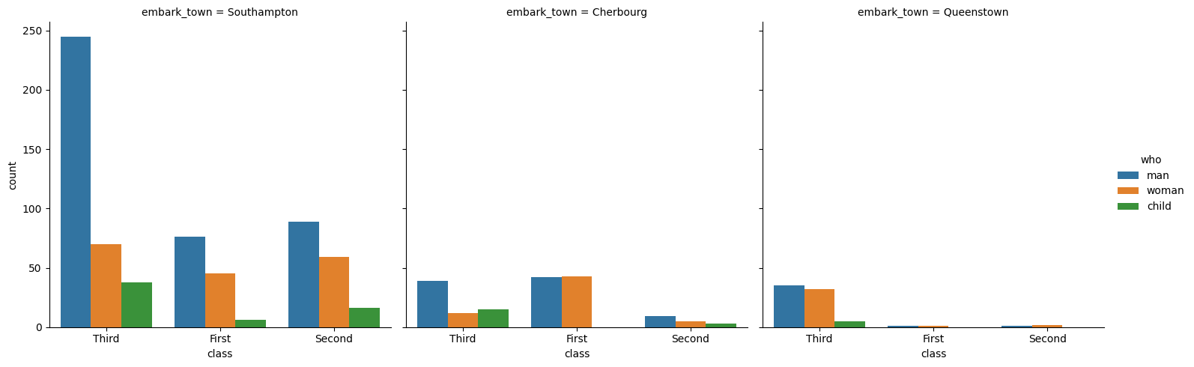
5- Además aunque el puerto de embarque parece influir, se podría asumir que lo fue el tipo de pasaje que embarcó en cada uno.

Slide 7
6 - Conclusiones:
Con 549 fallecidos por 889 personas del total de la muestra se puede decir que la tasa de mortalidad es muy alta (62%).
Los datos no apoyan que se priorizase primero a mujeres y niños en términos absolutos, debemos apoyarnos en la clase para ver que se salvaron mas de primera y no tanto de tercera.
La diferencia de tasa de supervivencia entre niños y mujeres puede deberse a la clase o puerto de embarque. En términos relativos se puede ver que influyó mas la clase que la edad o el sexo.
El puerto de embarque nos indica que en el primer puerto (Southampton), embarcó la gran mayoría de personas, aunque en Cherbourg, el segundo puerto, la gran mayoría fueron de primera clase. Y en Queenstown, último puerto, casi todos de tercera clase.

